Slide 1

Projeto temático
Grupo 4:
Ana Lopes nº84049
Luís Pinho nº83926
Eduardo Silva nº83971
Rui Duarte nº29979
Raquel Monteiro Nº83589
João Teixeira Nº84205

Slide 2
Introdução
Objetivo - criação e configuração de uma nova rede informática estruturada para a empresa ANOVTEC.

Slide 3
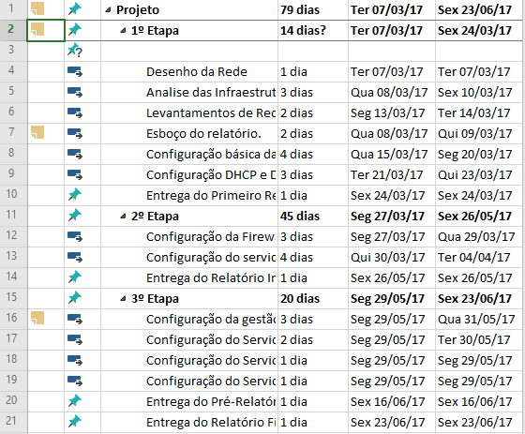
Planeamento

Slide 4
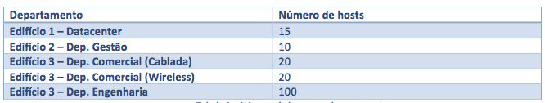
Requisitos

Slide 5
Equipamentos
Levantamento de requisitos
Router Gigabit
Access Points Wireless
Switchs Gigabit (2x48p+4x24p)
Servidor
Fibra ótica
Cabo Ethernet (cat6)
Microsoft Windows Server 2012 R2
Mão de obra

Slide 6
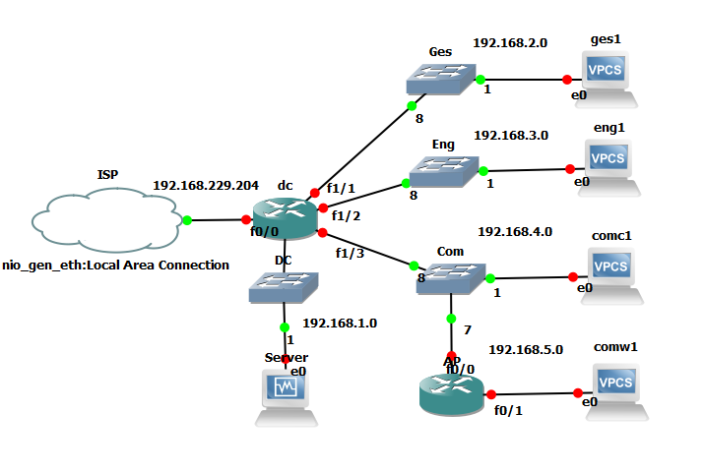
Solução proposta

Slide 7
Configurações da rede
Edificio | Tipo de Ligação | Departamento | IP's | DHCP - Pool | Gateway | DNS | DNS - Exterior | Gateway - Exterior
1 | Cabo | Datacenter | 192.168.1.0 |  | 192.168.1.254 | 192.168.1.1 | 192.168.229.1 | 192.168.229.254
2 | Cabo | Gestão | 192.168.2.0 | 1 - 253 | 192.168.2.254
3 | Cabo | Engenharia | 192.168.3.0 | 1 - 253 | 192.168.3.254
3 | Cabo | Comercial | 192.168.4.0 | 1 - 252 | 192.168.4.254
3 | Wifi | Comercial | 192.168.5.0 | 1 - 253 | 192.168.5.254

Slide 8
Serviços
AD
DNS
DHCP
NAT
VPN
Firewall
Proxy
Fileserver
Webserver

Slide 9
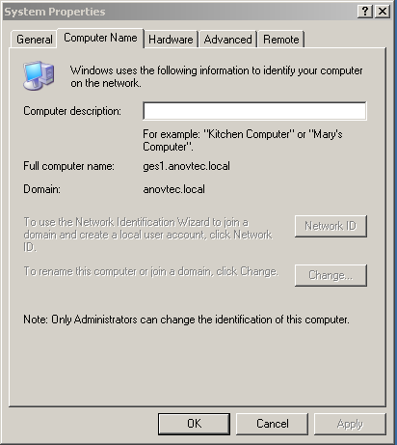
AD

Slide 10
DNS
Resolução direta - servidor DNS da Google;
Resolução inversa - servidor da empresa.

Slide 11
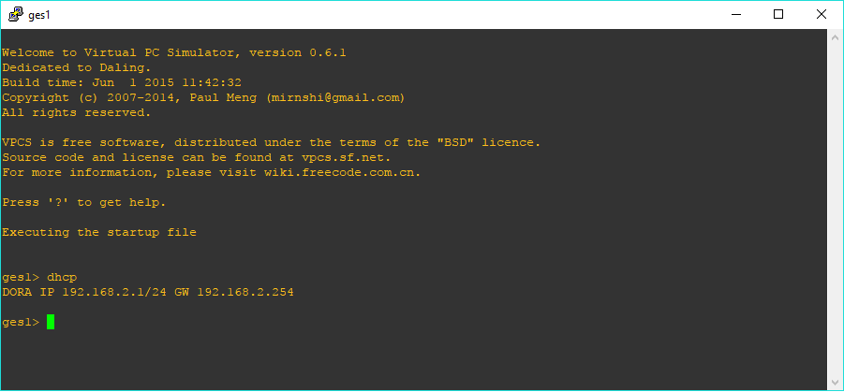
DHCP

Slide 12
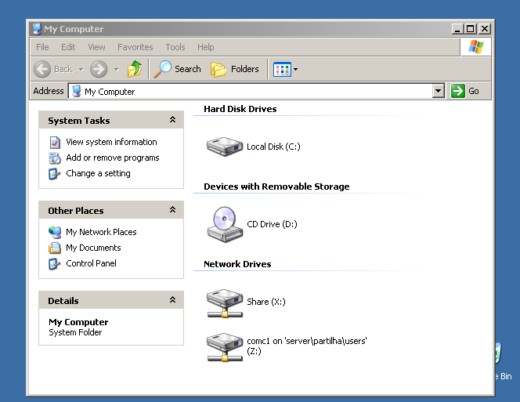
Fileserver

Slide 13
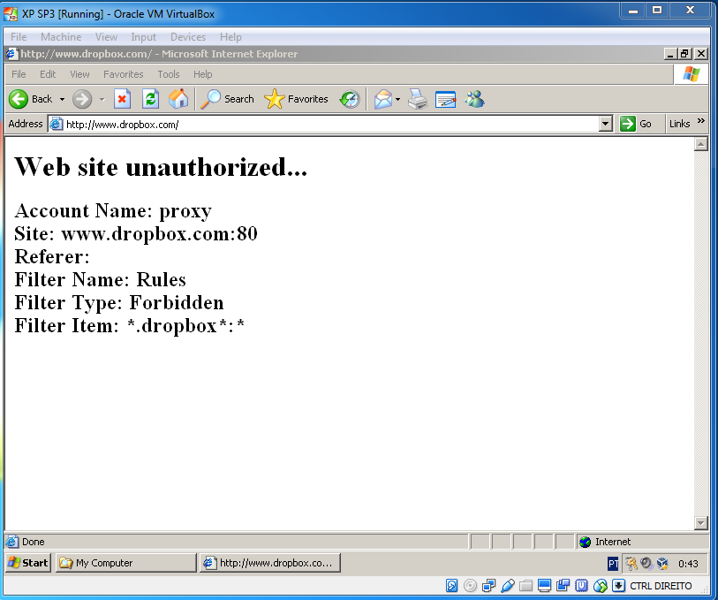
Proxy

Slide 14
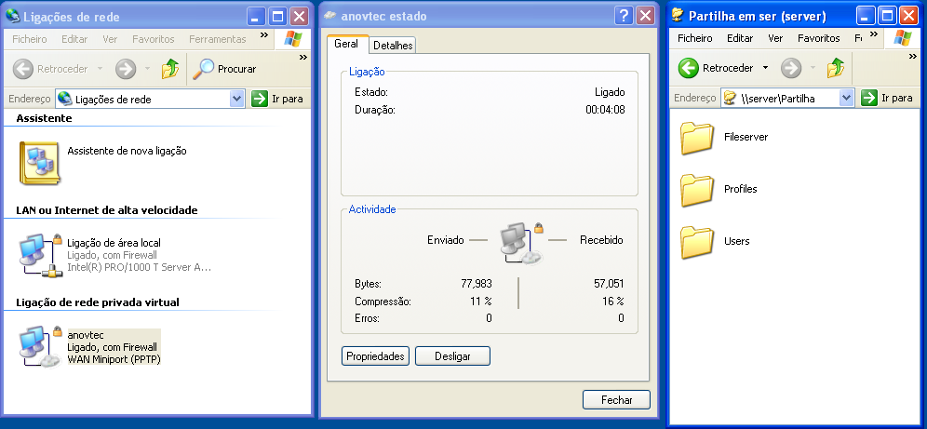
VPN

Slide 15
Demostração do projeto

